Slide 1
第八章 函数
杨建林

Slide 2
8.1函数的定义和性质

Slide 3
函数：一个你非常熟悉的名词
y
f是定义在实数集上的函数
b是对应于a的值
一般要求对定义域中的每个元素有一个，也只有一个函数值与之对应
区间[x₁,x₂]是定义域的子集
区间[y₁,y₂]是对应于[x₁,x₂]的像
y₂
y=f(x)
a
x₁
0
x₂
x
b
y₂
函数f在a点的“值”

Slide 4
函数的推广：映射
从集合A到B的函数f:A→B是一种特殊的二元关系，满足：
f在其定义域中的每个元素都有唯一的值
注意：ƒ:A→B表示定义域是A，但值域可能是B的真子集。
注意：空关系本身是一个从空集到任意集合S(包括空集)的函数，因为它满足：
∀x,x∈∅⇒∃!y∈S,<x,y>∈∅
若A,B皆非空，从A到B的不同的函数有m^{n}个。其中，|B|=m，|A|=n。

Slide 5
像与完全原像
设ƒ:A→B,A’⊆A,则{y|y=ƒ(x)，x∈A’}称为A’在ƒ下的像,记作ƒ(A’)。
值是对定义域中一个元素而言，像是对定义域的一个子集而言。
设B’⊆B,则{x|x∈A,ƒ(x)∈B’}称为B’的完全原像,记作ƒ⁻¹(B’)
定义域A的一个子集A₁的像的完全原像包含A₁，但未必相等。

Slide 6

像与完全原像
像与完全原像
A’
B’
B
A
f

Slide 7
几种特殊的函数
从集合A到B的函数f:A→B是一种特殊的二元关系，满足：
f在其定义域中的每个元素都有唯一的值
满射
ƒ:A→B是满射的：ranƒ=B,iff.∀y∈B,∃x∈A,使得ƒ(x)=y
单射（一对一的）
ƒ:A→B是单射的：∀y∈ranƒ,∃!x∈A,使得ƒ(x)=y iff.∀x₁,x₂∈A,若x₁≠x₂，则ƒ(x₁)≠ƒ(x₂)iff.∀x₁,x₂∈A,若ƒ(x₁)=ƒ(x₂)，则x₁=x₂。
双射（一一对应的）
满射+单射

Slide 8
几种特殊的函数
ƒ:R⁺→R,ƒ(x)=-x+1
单射
ƒ:R→Z,ƒ(x)=[x]
满射
ƒ:R→R,ƒ(x)=2x-1
双射
ƒ:R×R→R×R,ƒ(<x,y>)=<x+y,x-y>
双射

Slide 9
集合的特征函数
设A为集合，对任意的A’⊆A,特征函数χ_{A’}：A→{0,1}定义为：χ_{A’}(x)=1iff.x∈A’。
可以在A的幂集与A的所有特征函数的集合之间建立一一对应的函数。
定义函数ϕ:P(A)→{χ|χ是A的特征函数}如下：对任意A’∈P(A),ϕ(A’)=χ_{A’}
显然ϕ是双射

Slide 10
自然映射
R是A上的任一等价关系，g:A→A/R,对任意a∈A,g(a)=[a],称G为自然映射。
自然映射是满射。
对任意的等价类[x]∈A/R,存在x∈A，使得g(x)=[x]

Slide 11
交集与并集的函数象
设函数f：A→B，且X，Y是A的子集，则
f(X∪Y)=f(X)∪f(Y)
f(X∩Y)⊆f(X)∩f(Y)
在f(X)∩f(Y)中，但不在f(X∩Y)中
X
a₁
×
c
Y
A
a₂
B
f

Slide 12
交集与并集的函数象
f(X∪Y)
={z|∃r(r∈X∪Y∧f(r)=z)}
={z|∃r((r∈X∨r∈Y)∧f(r)=z)}
={z|∃r((r∈X∧f(r)=z)∨(r∈Y∧f(r)=z))}
={z|∃r(r∈X∧f(r)=z)∨∃r(r∈Y∧f(r)=z)}
={z|∃r(r∈X∧f(r)=z)}∪{z|∃r(r∈Y∧f(r)=z)}
=f(X)∪f(Y)

Slide 13
8.2 函数的复合与反函数
关系的复合适用于函数，运算的结果当然是关系
函数的复合仍然是函数
定理:如果f:A→B,g:B→C,则f⸰g:A→C,且∀x∈A都有f⸰g(x)=g(f(x))
思路：函数的定义、反证

Slide 14
结合律
函数的复合即关系的复合
关系的复合运算满足结合律
所以：函数的复合满足结合律
即：对任意函数f:A→B,g:B→C,h:C→D,
(f⸰g)⸰h=f⸰(g⸰h)

Slide 15
复合运算保持函数性质：满射
满射的复合是满射
定理：如果f:A→B,g:B→C均是满射，则f⸰g:A→C也是满射。
证明要点：
任给y∈C,根据g的满射性质，一定有t∈B,使得g(t)=y，而根据f的满射性质，一定有x∈A,使得f(x)=t,因此，f⸰g(x)=y。

Slide 16
但是…
若f⸰g是满射，能推出f和g是满射吗？
显然，g一定是满射。
若存在t∈B,但对任意x∈A,f(x)≠t,(即：f不是满射！)只要g(B-{t})=C,则f⸰g仍然是满射。
A
B
C
f
g

Slide 17
复合运算保持函数性质：单射
单射的复合是单射
定理：如果f:A→B,g:B→C均是单射，则f⸰g:A→C也是单射。
证明要点：
若不然，即存在x₁,x₂∈A,且x₁≠x₂，使得f⸰g（x₁)=f⸰g(x₂)，
设f(x₁)=t₁,f(x₂)=t₂，
如果t₁=t₂，与f是单射矛盾。
如果t₁≠t₂，与g是单射矛盾。

Slide 18
但是…
若f⸰g是单射，能推出f和g是单射吗？
显然，f一定是单射。
若存在t₁,t₂∈B,t₁≠t_{2，}但g(t₁)=g(t₂)(即：g不是单射！).只要t₁或者t₂不在f值域内，则f⸰g仍然可能是单射。
A
B
C
f
g

Slide 19
（左，右）单位元素
I_{A}是集合A上的相等函数：I_{A}(x)=x(x∈A)
对于f:A→B，f=f⸰I_{B}=I_{A}⸰f
证明要点：
证明集合f等于集合f⸰I_{B}以及I_{A}⸰f
注意：若<x,y>∈f,则<x,y>∈f且<y,y>∈I_{B}
若<x,y>∈f⸰I_{B}，则<x,t>∈f,且<t,y>∈I_{B}，
则t=y,所以<x,y>∈f⸰I_{B}，

Slide 20
反函数
函数的逆关系不一定是函数
例子(设A={a,b,c},B={1,2,3})
f={<a,1>,<b,2>,<c,1>}是函数，但是f的逆关系{<1,a>,<2,b>,<1,c>}不是函数
f:A→B的逆关系f⁻¹:B→A如果(!!)也是函数，则称为f的反函数。

Slide 21
反函数的存在性定理
f:A→B存在反函数当且仅当f是双射。
证明要点：
⇒若f非单射，则有<y,x₁>,<y,x₂>∈f⁻¹,且x₁≠x₂;
若f非满射，则在f⁻¹下，至少有一个B中的元素在A中没有相应的值。
均与“f⁻¹:B→A也是函数”矛盾。
⇐若f⁻¹不是函数，则
(1)或者有<y,x₁>,<y,x₂>∈f⁻¹,且x₁≠x₂，推知f不是单射，
(2)或者在f⁻¹下，至少有一个B中的元素在A中没有相应的值，推知f不是满射。
均与“f是双射”矛盾。

Slide 22
复合运算下的逆元素
设f:A→B,g:B→A：
若g⸰f=I_{B},则称g是f的左逆。
左逆存在当且仅当f是满射
⇒根据已知，对任何b∈B,f(g(b))=b,而g(b)∈A（即对任意b∈B，存在x∈A,使得f(x)=b）,因此f是满射。
⇐构造g:B→A如下：对任意b∈B，由于f是满射，一定有a∈A,使得f(a)=b,令g(b)=a。(若这样的a不止一个，则任取其中一个)，则对任意b∈B，g⸰f(b)=f(g(b))=b,∴g⸰f=I_{B}

Slide 23
复合运算下的逆元素
设f:A→B,g:B→A：
若f⸰g=I_{A},则称g是f的右逆：右逆存在当且仅当f是单射
f既有左逆又有右逆当且仅当f是双射，且左右逆相等

Slide 24
逆元和消去律
设f:A→B,则f存在右逆
iff.对任意g,g’:S→A,g⸰f=g’⸰f⇒g=g’
⇒ g=g⸰(f⸰f_{右}⁻¹)=(g⸰f)⸰f_{右}⁻¹=(g’⸰f)⸰f_{右}⁻¹=g’⸰(f⸰f_{右}⁻¹)=g’
⇐ 只需证明f一定是单射。
假设存在x₁,x₂∈A,x₁≠x₂,但f(x₁)=f(x₂)。构造从S到A的函数g,g’,任取s₀∈S,让g(s₀)=x₁,g’(s₀)=x₂,而对其它任意s∈S,让g(s)=g’(s)。则g⸰f=g’⸰f，但g≠g’，矛盾。

Slide 25
逆元和消去律
设f:A→B,则f存在左逆
iff.对任意g,g’:B→C,f⸰g=f⸰g’⇒g=g’

Slide 26
多对一的函数与鸽巢原理
设D和R均为有限集合，|D|>|R|,则对任意从D到R的函数ƒ,存在x₁,x₂∈D,使得ƒ(x₁)=ƒ(x₂)。
推广：对任意从D到R的函数ƒ,存在k个元素x₁,x₂,...x_{k}∈D,使得ƒ(x₁)=ƒ(x₂)=...=ƒ(x_{k}),其中k=⎡|D|/|R|⎤,。

Slide 27
鸽巢原理简单的应用示例
n个人相互握手，两人之间最多握一次，但没有人一次也不握，则至少有两个人握手次数相同
鸽子：人，n个
巢：可能的握手次数
正整数
最小值为1，最大值为n-1,共有n-1个
鸽子数(n)大于巢数(n-1)

Slide 28
习题课
题型一:函数定义与从A到B的函数f的定义。

Slide 29
习题课
1．设C，R，z,N分别代表复数集、实数集、整数集及自然数集。针对下述给定的集合A与B，f是否为从到的函数。如果不是，说明理由。
（1）A=B=R，xfy⇔x²=y²；
（2）A=B=R⁺，xfy⇔x²=y²；
（3）A=N，B=Z，xfy⇔x²=y³；
（4）A=N，B=Z，xfy⇔x³=y².

Slide 30
习题课
解：
（1）不是，<1,1>,<1,-1>都属于f；
（2）是；
（3）不是；
（4）不是，<1,1>,<1,-1>都属于f.

Slide 31
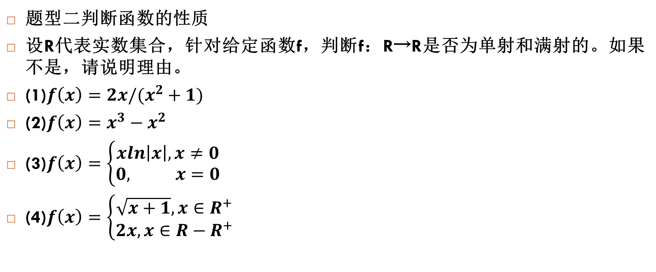
习题课
题型二判断函数的性质
设R代表实数集合，针对给定函数f，判断f：R→R是否为单射和满射的。如果不是，请说明理由。
(1)$f\left(x\right)=2x/(x^{2}+1)$
(2)$f\left(x\right)=x^{3}−x^{2}$
(3)$f\left(x\right)=\left\{\begin{matrix}xln\left|x\right|,x≠0 \\ 0, x=0\end{matrix}\right.$
(4)$f\left(x\right)=\left\{\begin{matrix}\sqrt{x+1},x∈R^{+} \\ 2x,x∈{R−R}^{+}\end{matrix}\right.$

Slide 32
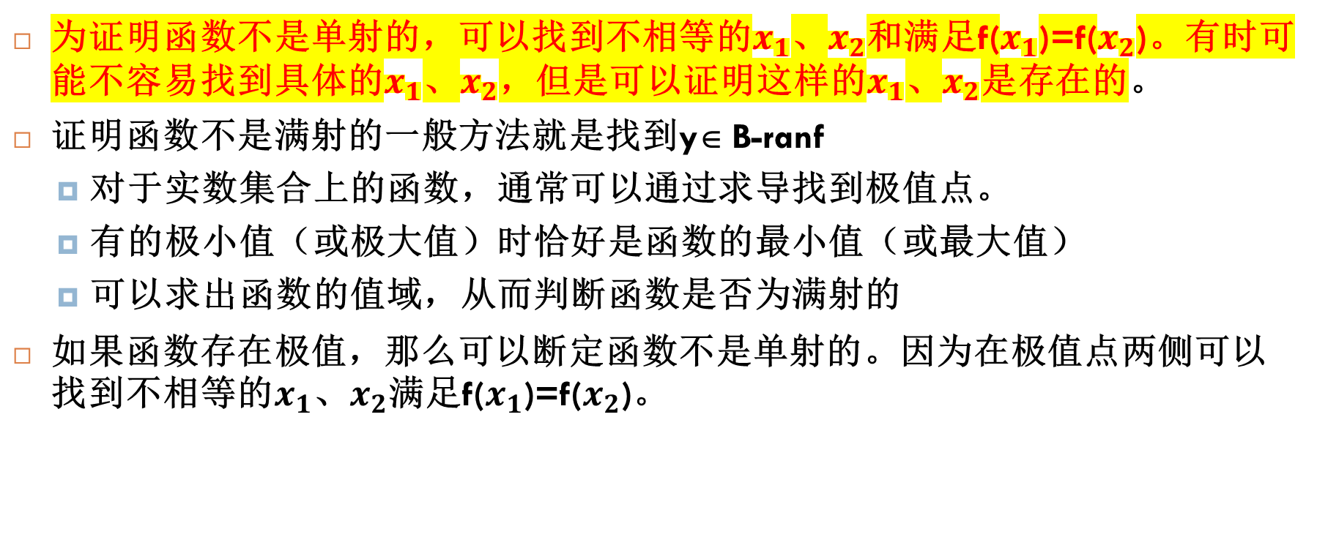
习题课
为证明函数不是单射的，可以找到不相等的$x_{1}$、$x_{2}$和满足f($x_{1}$)=f($x_{2}$)。有时可能不容易找到具体的$x_{1}$、$x_{2}$，但是可以证明这样的$x_{1}$、$x_{2}$是存在的。
证明函数不是满射的一般方法就是找到y∈ B-ranf
对于实数集合上的函数，通常可以通过求导找到极值点。
有的极小值（或极大值）时恰好是函数的最小值（或最大值）
可以求出函数的值域，从而判断函数是否为满射的
如果函数存在极值，那么可以断定函数不是单射的。因为在极值点两侧可以找到不相等的$x_{1}$、$x_{2}$满足f($x_{1}$)=f($x_{2}$)。

Slide 33
习题课
f’(x₀)=0,f’’(x₀)≠0
f’’(x₀)<0时，x₀为极大值点
f’’(x₀)>0时，x₀为极小值点
最大值、最小值
考虑定义域区间的边界点、极值点
（u/v)’=(u’v-uv’)/v²

Slide 34
习题课
解:
（1）不是单射，也不是满射。通过求导可以知道在x=1和x=-1取得极值，f(1)=1,f(-1)=-1，所以f(R)=[-1,1]。在极大值两边容易找到f(2)=f(1/2)=4/5，因此f不是单射的；
（2）不是单射，是满射。通过求导可以知道在x=0是一个极大值,f(0)=0，而在x=2/3取得极小值，f(2/3)<0,当x=1时，f(1)=0。因此函数不是单射的；
（3）不是单射，是满射。因为f(1)=f(-1)=0；
（4）不是满射，是单射。因为f(R)=R-(0,1]；

Slide 35
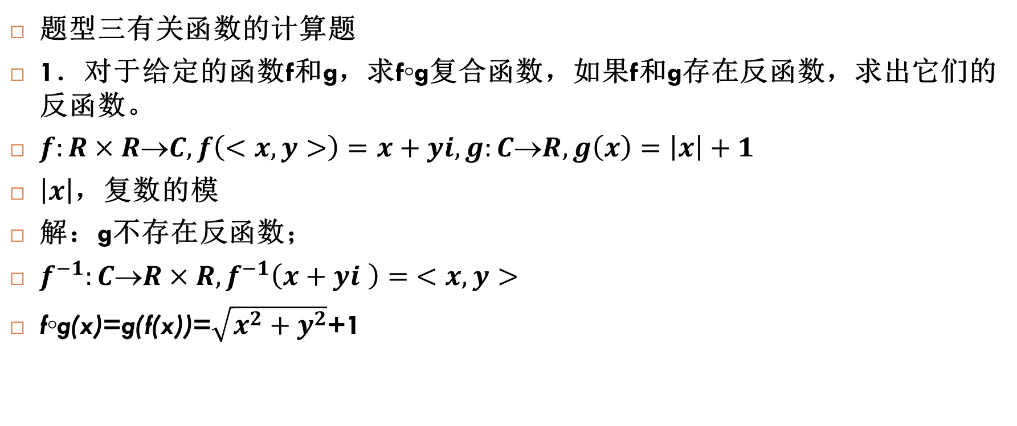
习题课
题型三有关函数的计算题
1．对于给定的函数f和g，求f⸰g复合函数，如果f和g存在反函数，求出它们的反函数。
$f:R×R→C,f\left(<x,y>\right)=x+yi,g:C→R,g\left(x\right)=\left|x\right|+1$
$\left|x\right|$，复数的模
解：g不存在反函数；
$f^{−1}:C→R×R,f^{−1}\left(x+yi \right)=$ $<x,y>$
f⸰g(x)=g(f(x))=$\sqrt{x^{2}+y^{2}}$+1

Slide 36
习题课
题型四 针对给定集合A和B，构造双射函数f:A→B。
1．A=[-1,1),B=(2,4]
这种双射函数不是惟一的，可能有多种选择。
一般说来，只要A和B代表的区间是同类型的，即都是闭区间、开区间或者都是半开半闭的区间，那么都可以利用过两点的直线方程构造双射函数。其中这两个点的横、纵坐标分别代表A和B区间的一个端点。
例如：y=-x+3是过（-1，4）、（1，2）两个点的直线

Slide 37
习题课
题型五 证明有关函数的等式或者函数的单射、满射性质。
1.设f:A→B，g:B→A，h:B→A，且满足g⸰f=h⸰f=I_{B}，f⸰g=f⸰h=I_{A}。证明：g=h。
利用已知条件、函数复合运算的定理以及结合律得
g=I_{B}⸰g=(h⸰f)⸰g= h⸰(f⸰g)=h⸰I_{A}=h

Slide 38
思考
设f:A→B,g:C→D,f⊆g,C⊆A,证明：f=g。
思路：证明f⊆g且g⊆f
证明：
设任意a∈g,则存在x,x∈C,使得a=<x,g(x)>∈g.
又因为C⊆A,所以x∈A,从而<x,f(x)>∈f
又因为f⊆g,所以<x,f(x)>∈g.
从而，由映射的定义可知：f(x)=g(x).
从而，a=<x,f(x)>∈f
……

Slide 39
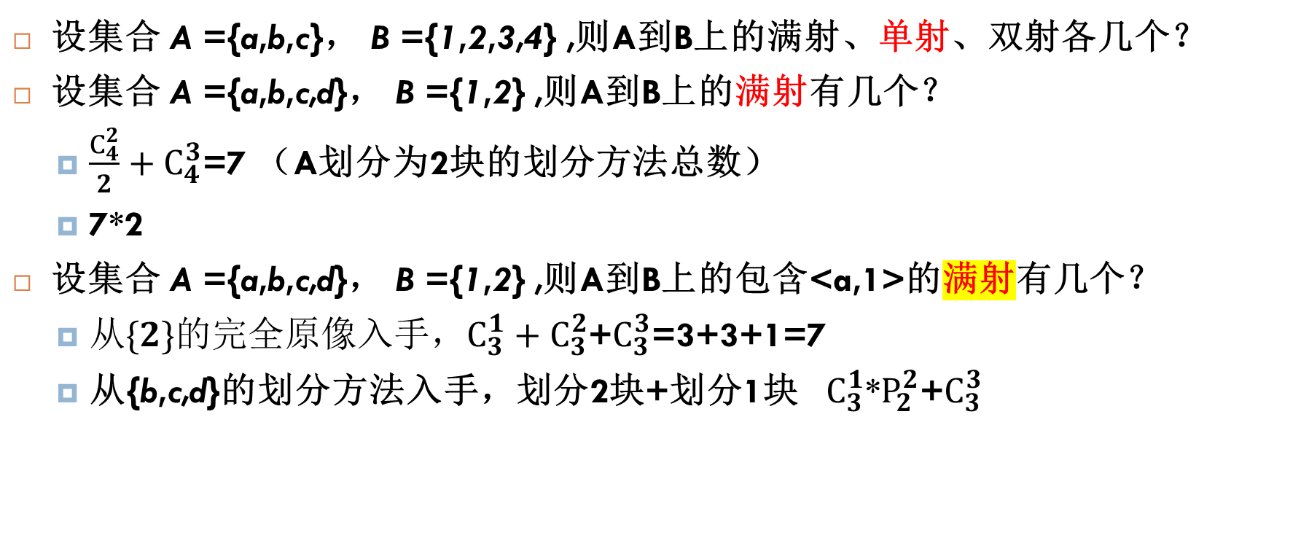
思考题
设集合 A ={a,b,c}， B ={1,2,3,4} ,则A到B上的满射、单射、双射各几个？
设集合 A ={a,b,c,d}， B ={1,2} ,则A到B上的满射有几个？
$\frac{C_{4}^{2}}{2}+C_{4}^{3}$=7 （A划分为2块的划分方法总数）
7*2
设集合 A ={a,b,c,d}， B ={1,2} ,则A到B上的包含<a,1>的满射有几个？
${从\{2\}的完全原像入手，C}_{3}^{1}+C_{3}^{2}$+$C_{3}^{3}$=3+3+1=7
从{b,c,d}的划分方法入手，划分2块+划分1块 $C_{3}^{1}$*$P_{2}^{2}$+$C_{3}^{3}$

Slide 40
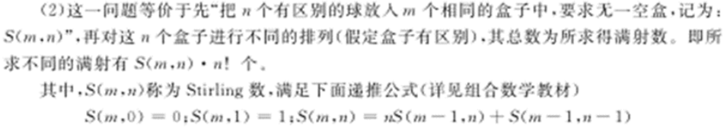
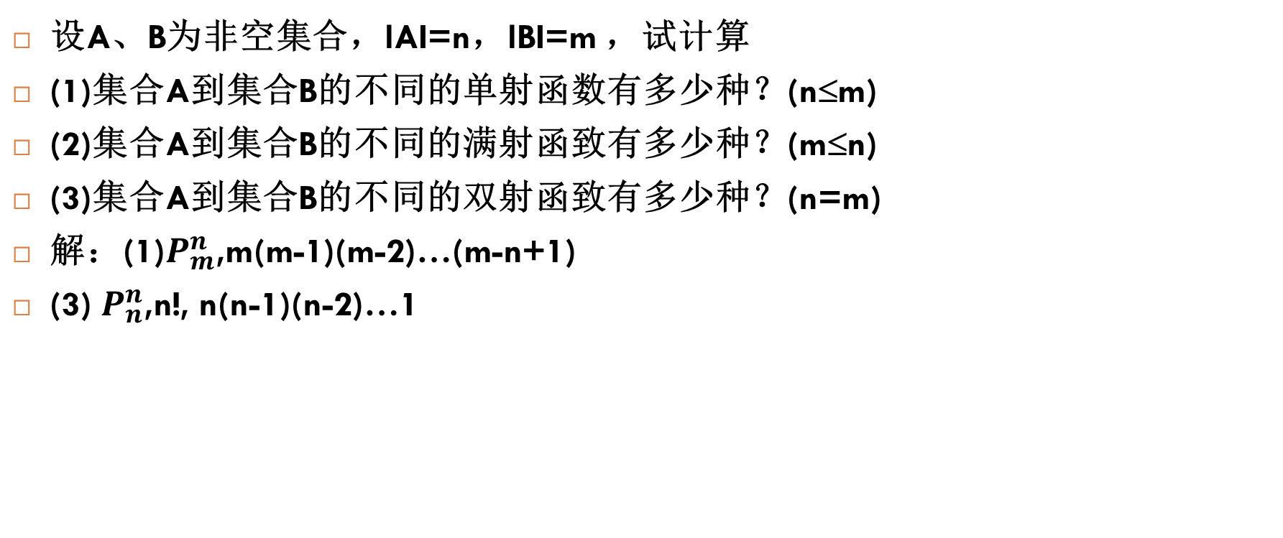
思考题
设A、B为非空集合，lAI=n，lBI=m ，试计算
(1)集合A到集合B的不同的单射函数有多少种？(n≤m)
(2)集合A到集合B的不同的满射函致有多少种？(m≤n)
(3)集合A到集合B的不同的双射函致有多少种？(n=m)
解：(1)$P_{m}^{n}$,m(m-1)(m-2)…(m-n+1)
(3) $P_{n}^{n}$,n!, n(n-1)(n-2)…1

Slide 41
思考题
设f:A→A,B⊆A为A的子集。试判断f(f⁻¹(B)),B, f⁻¹(f(B))三者之间的包含关系。
f(f⁻¹(B))=B⊆ f⁻¹(f(B))?

